Slide 1
Что должны знать родители об ОГЭ по математике

Slide 2
ОГЭ
Не менее 2
Алгебра
Геометрия
Базовый - 14
Повышенный2
Базовый - 5
Повышенный2
Высокий - 1
Высокий - 1
Не менее 8

Slide 3
Результаты экзамена могут быть использованы при приеме обучающихся в профильные классы средней школы.
Ориентиром при отборе в профильные классы могут быть показатели, примеры нижних границ которых приведены ниже:
для естественнонаучного профиля: 18 баллам, из них не менее 10 по алгебре, и не менее 6 по геометрии;
для экономического профиля: 18 баллам, из них не менее 9 по алгебре, 3 по геометрии, 5 по реальной математике;
для физико-математического профиля: 19 баллам, из них не менее 11 по алгебре, 7 по геометрии.

Slide 4
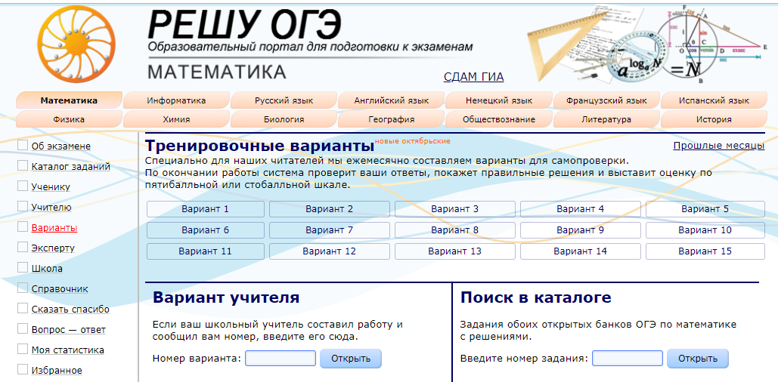
Провести дома диагностику готовности
https://oge.sdamgia.ru/

Slide 5
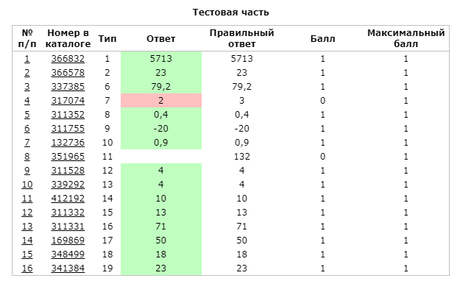

Slide 6
Менее 10 или менее 2 по геометрии
От 18 до 26
Повышенный уровень
«Группа риска»
Учащиеся
От 10 до 17
От 27 до 31
Базовый уровень
Высокий уровень

Slide 7
Для подготовки к государственной итоговой аттестации учащихся I группы следует различными диагностическими процедурами выявить 7 – 8 заданий из модуля «Алгебра» базового уровня, 2–3 задания из модуля «Геометрия» базового уровня, которые учащийся может выполнить, возможно, с ошибками, и в процессе обучения добиться уверенного выполнения этих заданий. Расширять круг этих заданий следует поэтапно.
Учащимся II группы нужно выработать правильное выполнение заданий части 1. Постепенно при положительной динамике можно вводить 1 – 2 задания из второй части экзамена. Расширять круг этих заданий следует поэтапно.
Для учащихся групп III и IV, которые впоследствии могут успешно освоить курс математики полной (средней) школы на профильном (повышенном) уровне,
нужно выработать быстрое и правильное выполнение заданий части 1, используя, банк заданий экзамена. Умения, необходимые для выполнения заданий базового уровня, должны быть под постоянным контролем. Помимо заданий базового уровня в образовательном процессе должны обязательно использоваться задания повышенного уровня. В записи решений к заданиям с развернутым ответом нужно особое внимание обращать на построение чертежей и рисунков, лаконичность пояснений, доказательность рассуждений.

Slide 8
Обратить внимание:
1. Задания 1 - 5
2. Задания 15 - 19
3. Вычислительные навыки

Slide 9
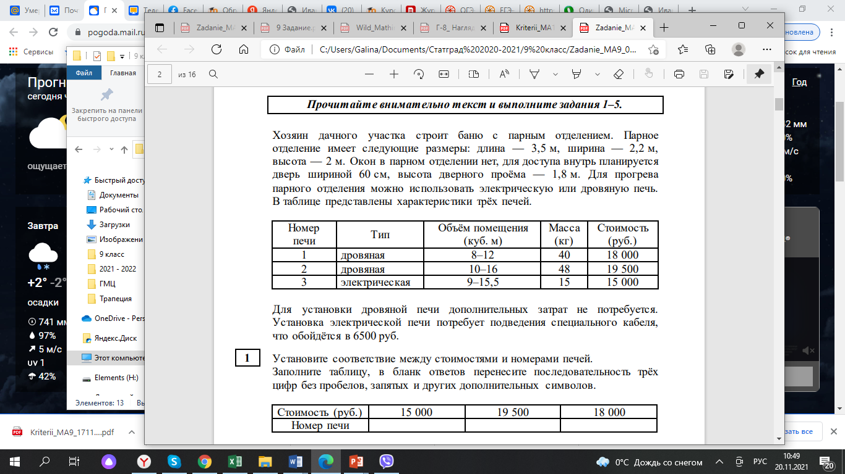

Slide 10
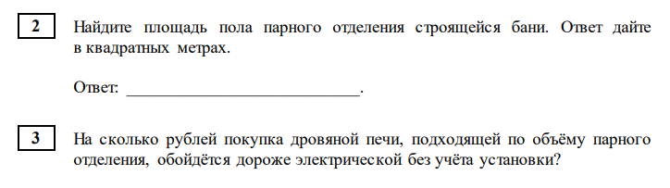

Slide 11
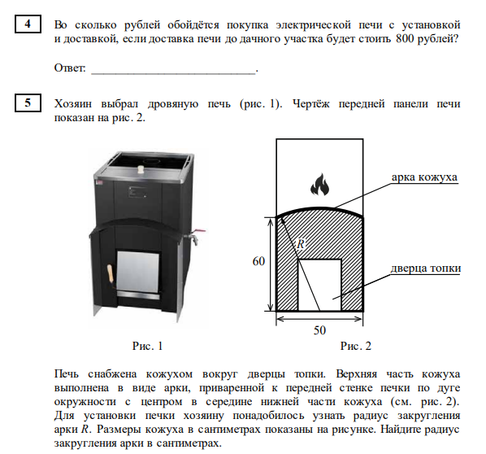

Slide 12
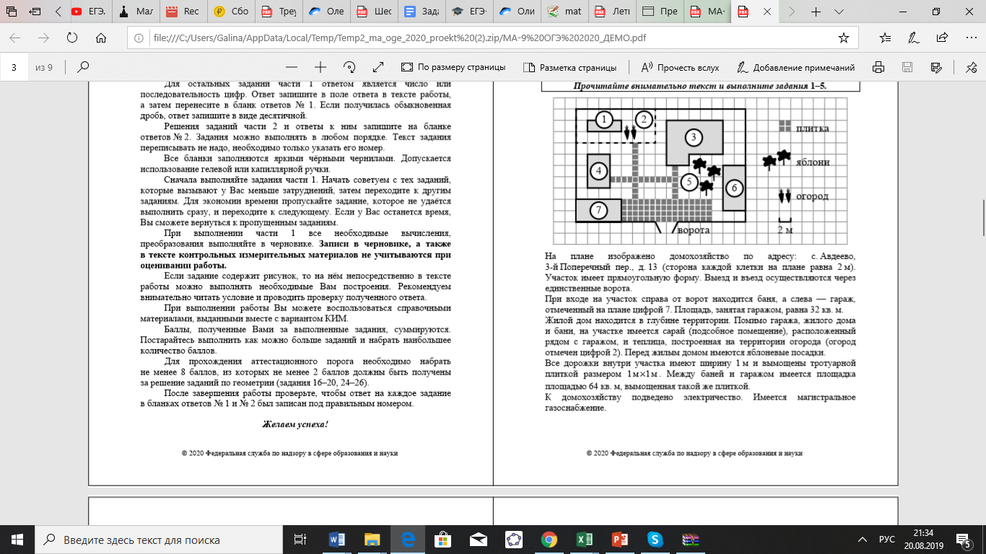

Slide 13
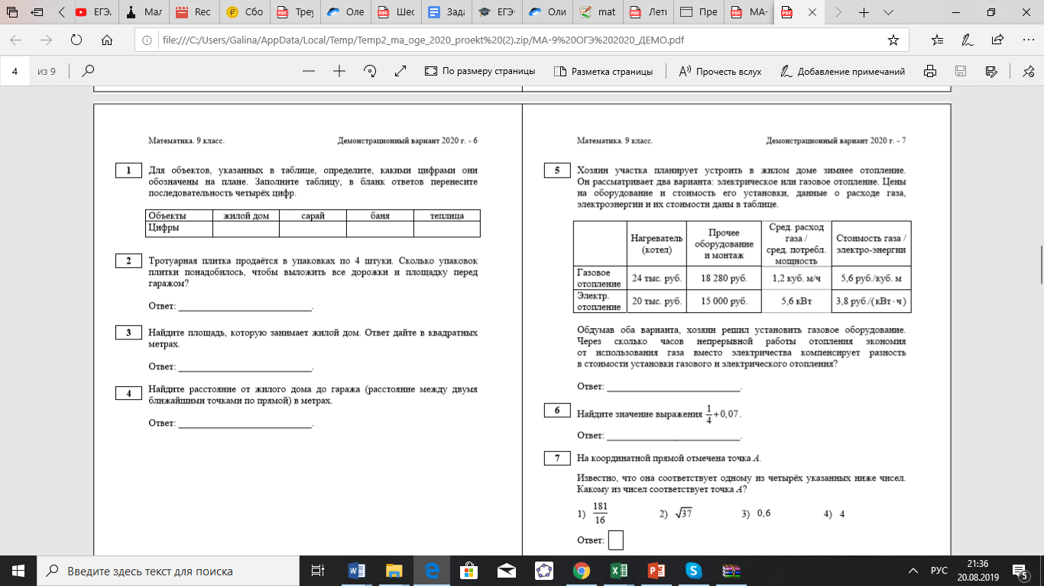

Slide 15
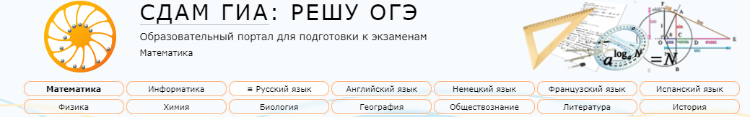
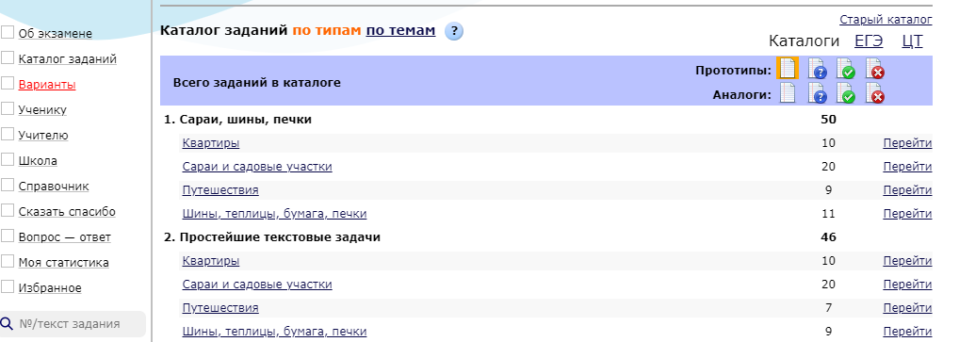

Slide 16
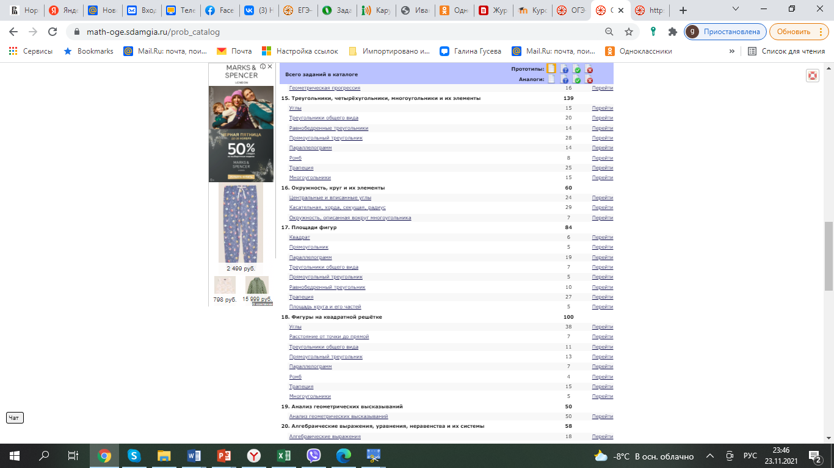

Slide 17
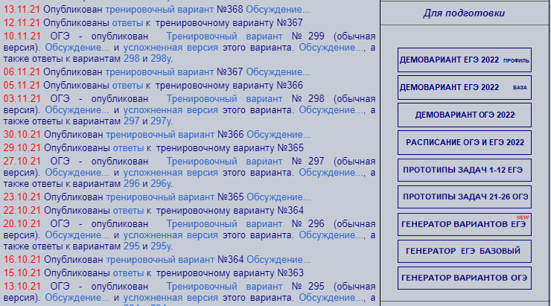
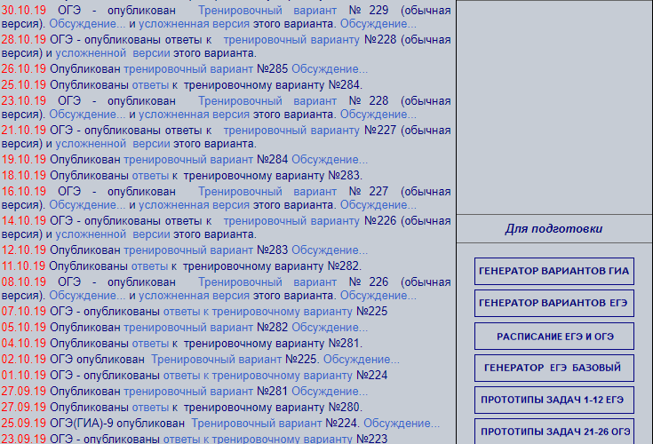
http://alexlarin.net/

Slide 18
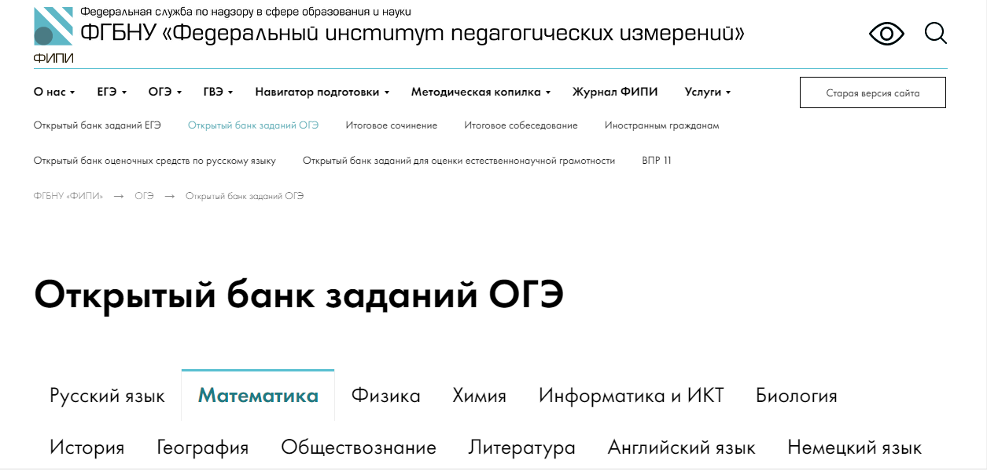
http://fipi.ru/oge-i-gve-9

Slide 19
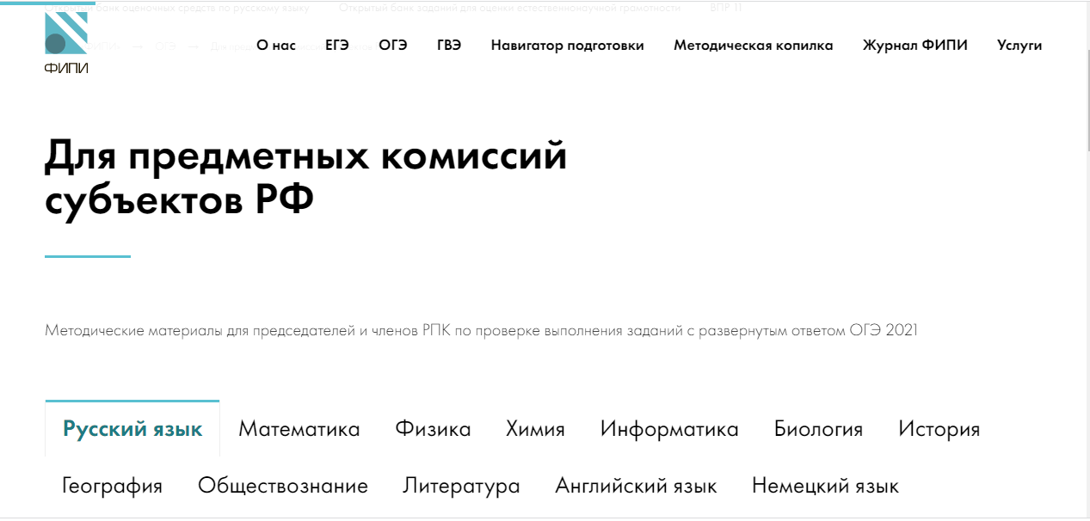

Slide 20
Ресурсы для подготовки к ОГЭ
http://sdamgia.ru
http://alexlarin.net
http://fipi.ru/

